Slide 1
Introduktion till projektledning
Projektledning med inriktning mot social innovation och samhällsentreprenörskap
Fredrik Björk

Slide 2
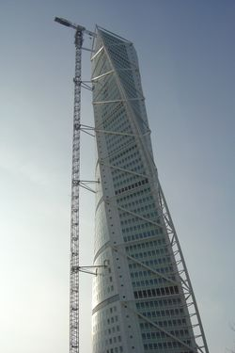
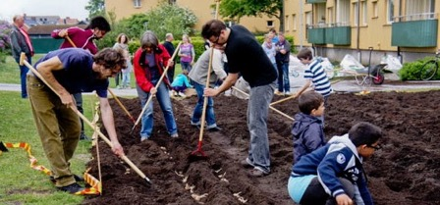
”Projekt”?
Olika sammanhang – och omfattning

Slide 3
Projekt kan ses som
Organiseringsform
Finansieringsform

Slide 4
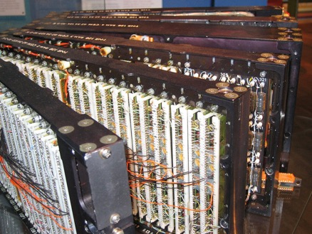
Projekt
Projektlitteraturen – ofta fast i industriellt tänkande
Projekt – för en del skapar det frihet, handlingsutrymme
För andra – ”projektsjuka”

Slide 5
Fem karakteristika: utmärker de flesta projekt
Tillfälliga
Skapande
Engångskaraktär
Viktiga
Omfattande, komplexa

Slide 6
Hur hänger projektledning och samhällsentreprenörskap ihop?
Projekt: förändringsfokus
Många SHE-initiativ startas med projektstöd
Som projektledare efterfrågas ofta entreprenöriella egenskaper (lösningsfokus, organisationsbyggande etc.)

Slide 7
Projektbegreppets historia
BAKGRUND – samhällsförändring under 1900-t andra hälft
’Efterkrigstiden’ (c. 1945-1973) stark ekonomisk tillväxt - växande offentlig sektor – sedan akut ekonomisk kris
Stora offentliga underskott (80-90-talen)
New Public Management (Thatcher/Nyliberalism)
Offentlig sektor: mer ’kundorienterad’ (beställare-utföraremodeller); hitta lösningar från näringslivet – som per definition var ”bättre”
Bygger på rationell, industriell logik – även ’outsourcing’ - offentliga uppgifter utförs av andra organisationer mot ersättning
Notes:
7

Slide 8
Projektbegreppets historia
Från latinets ’projicere’ - kasta fram
I projektbegreppet - att skapa, att förändra
Industriell utveckling – ( fr sena 1800-talet)
Allt mer tankar om verksamhetsorganisering
Storskalighet, ’löpande band’ (Taylorism)
1930-talet - förändring, rationalisering
WWII - nya lösningar (’Det militärindustriella komplexet’)
1960-80 Industriella utvecklingsprojekt (ofta samverkan stat-näringsliv)
Idag – inom alla sektorer
Notes:
8

Slide 9
Svårigheter och hinder för att arbeta i projektform
Långsiktighet svårt eftersom projekt är avgränsade i tid
Stora arbetsinsatser (uppfinna hjulet varje gång…), skapa nya strukturer och rutiner i varje nytt projekt
Överföra projektresultat till kontinuerlig verksamhet
Notes:
9

Slide 10
Varför projekt inom social innovation/sociala ekonomin?
Finansiering: kontroll på kostnaderna för uppdragsgivare/finansiärer
Styrning: Uppdragsgivare kan styra resultat och inriktning - Projektstöd blir ett sätt att genomföra en politisk agenda
Samverkan: möjliggör samverkan med andra organisationer – över sektorsgränser
Förändring: Nyskapande-nyrekrytering (”riskkapital”)
Sätt att finansiera löpande verksamhet
Notes:
10

Slide 11
Projektets faser (process)
Ett projekt kan indelas i olika faser (exempel på indelning)
Initiering (Idégenrering/förundersökning)
Planering (direktiv - projektplanering - projektorganisation)
Genomförande
Avslutning och avrapportering
In
Pl
Ge
Av
Notes:
11

Slide 12
Intressenter – viktiga i projekt
Intressentanalys – för att hitta de som kan ge projektet framgång
Vilka har intresse av att projektet blir - eller inte blir - genomfört?
Vilka har någon form av utbytersrelation med projektet?
primära /sekundära (inte alltid entydig avgränsning)
Analysera m a p utbyte/relationer/makt (ofta Sammanflätade!)
Notes:
12

Slide 13
Projektets sammanhang – hur kan organisationen se ut?
Samarbetspartners
Projektägare
Styrgrupp
Följeforskare
projektledare
projektgrupp

Slide 14
Målbegrepp
Mål - resultat som skall uppnås vid viss tidpunkt
Projektmål – Samlad beskrivning av vad projektet skall göra
Resultat (alt produktmål) – ’antal prod enheter’, uppnått önskat läge
Syfte - inriktning, ej mätbart
Effekt(mål) - Önskade långsiktiga verkningar
OBS! Terminologin är inte helt enhetlig/standardiserad
Notes:
14

Slide 15
Projektbeskrivningar
Projektplan - övergripande begrepp (tidsplan, budget, organisation etc.) Skapas i ett tidigt skede och syftar till att kommunicera projektet (internt/externt). Få detaljer - kommer senare i detaljplaner.
Projektbeskrivning - ’lösare’ begrepp (’abstract’)
Projektansökan – skrivs för att erhålla medel
Uppdragsbeskrivning
Etc.
Olika målgrupper som man kommunicerar med (’inåt’/’utåt’)

Slide 16
Vad är det viktigaste i projekt?
Prioritet på process (lärande) eller “produkt”?
Målinriktade eller målsökande
Produktmål
Lärandeprocesser

Slide 17
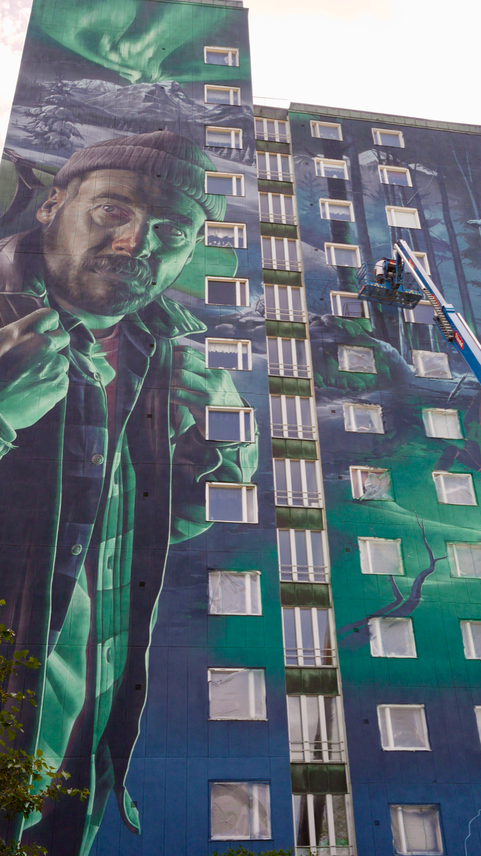
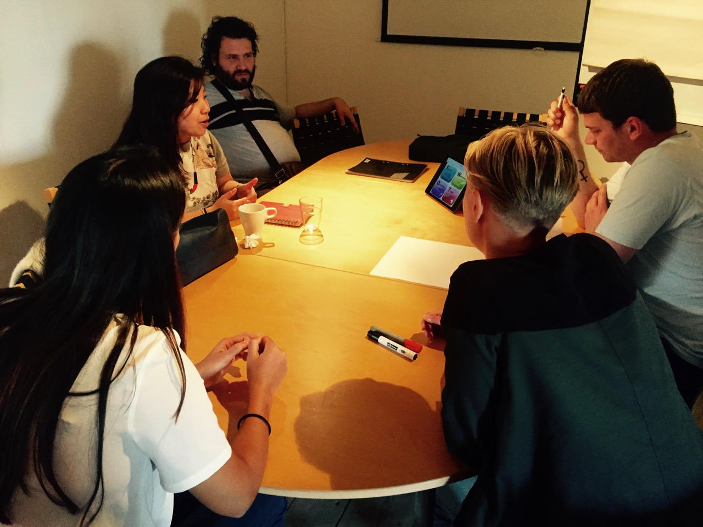
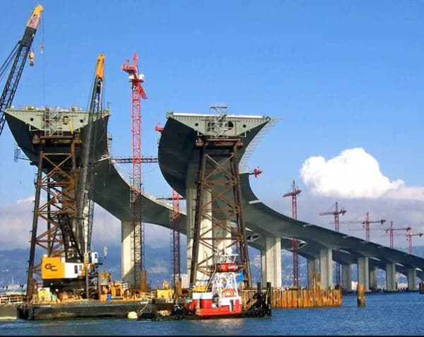

Slide 18
Att leda projekt

